Slide 1
파이썬 프로그램
달력 일정 시간표 프로그램
정 민규

Slide 2
프로그램 내용
메인 메뉴
1. 달력 출력
2. 시간표 >> 시간표 메뉴
1. 시간표 출력 >>tkinter
return button(시간표 메뉴)
2. 학점 계산기 >>tkinter
return button(시간표 메뉴)
0. 메인 메뉴로 돌아가기
3. 일정 >> 일정 메뉴
1. 최근 입력일정
2. 일정 추가
3. 일정 삭제
4. 일정 변경
0. 메인 메뉴로 돌아가기
4. 메모장 >> tkinter file
0. 프로그램 종료

Slide 3
FLOW CHART
메인메뉴
번호입력
Return 메인메뉴
T
False
num=0
F
T
True
num=1
F
num=2
달력출력
num=3
시간표 메뉴
일정 메뉴
num=4
num=0
num=0
num=1
메모장
num=1
최근일정
num=2
시간표 출력
Return 시간표메뉴
num=2
일정추가
num=3
일정삭제
num=4
프로그램 종료
학점계산기
없는번호
Return 일정메뉴
일정변경
없는번호

Slide 4
메인 메뉴 MainMenu
while True:
print("\nMain Menu")
print("______________________")
print('1. 달력 출력')
print('2. 시간표')
print('3. 일정')
print('0. 종료')
print("______________________")
num=int(input("메뉴를 선택하시오: "))
if(num==0):
print("\n종료")
import sys
sys.exit()

Slide 5
1. 달력 출력
year=int(input("연도를 입력하시오: "))
month=int(input("월을 입력하시오: "))
import calendar
calendar.prmonth(year,month)
# monthdatescalendar 메소드를 사용하여 datetime 모듈의 date 클래스 객체로 특정 일을 표현할 수 있다. 클래스 객체로 특정일을 표현함으로써 달력을 일정 프로그램에 적용하여 날짜에 일정을 저장할 수 있는 가능성을 기대한다.

Slide 6
2. 시간표 메뉴
while True:
print("\n2. 시간표 메뉴")
print("______________________")
print('1. 시간표 출력')
print('2. 학점 계산기')
print('0. 메인 메뉴로 돌아가기')
print("______________________")
num=int(input("메뉴를 선택하시오: "))
if(num==0):
print("\n메인메뉴로 돌아가기\n")
break

Slide 7
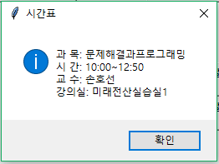
시간표 출력
- def InfoSecEthic1():
tkinter.messagebox.showinfo("시간표","과 목: 정보보호윤리\n시 간: 10:00~11:50\n교 수: 이덕규\n강의실: 1자 310")
- def Programming1():
tkinter.messagebox.showinfo("시간표","과 목: 컴퓨터프로그래밍2\n시 간: 15:00~15:50\n교 수: 김경배\n강의실: 1자 310")
- def InfoCommTech1():
tkinter.messagebox.showinfo("시간표","과 목: 정보통신개론\n시 간: 16:00~17:50\n교 수: 김한수\n강의실: 1자 303")
- def ComputationalThinking():
tkinter.messagebox.showinfo("시간표","과 목: 문제해결과프로그래밍\n시 간: 10:00~12:50\n교 수: 손호선\n강의실: 미래전산실습실1")
- def ThinkExpress():
tkinter.messagebox.showinfo("시간표","과 목: 사고와표현2-말하기\n시 간: 15:00~16:50\n교 수: 전찬희\n강의실: 1자 208")
- def English():
tkinter.messagebox.showinfo("시간표","과 목: 영어회화1\n시 간: 11:00~12:50\n교 수: 다니엘\n강의실:글로벌관 507")
# 시간별 과목 정보 정의하고 messagebox로 정보 표시
import tkinter.messagebox

Slide 8
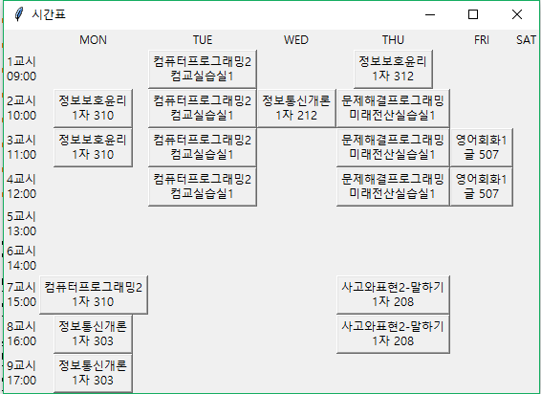
…main… window=Tk()
-Label text 요일(MON, TUE WED, …)
mon=Label(window ,text="MON")
tue=Label(window, text="TUE")
mon.grid(row=0,column=1)
tue.grid(row=0,column=2)
-Label text 시간(1교시, 2교시, 3교시, …)
period1=Label(window, text="1교시\n09:00")
period2=Label(window, text="2교시\n10:00")
period9=Label(window, text="9교시\n17:00")
period1.grid(row=1,column=0)
period2.grid(row=2,column=0)
-Button 과목정보
b1=Button(window, text="정보보호윤리\n1자 310",command=InfoSecEthic1)
b1.grid(row=2,column=1)
# 연속된 과목을 하나의 큰 버튼으로 만드는 방법을 찾지 못했다.

Slide 9
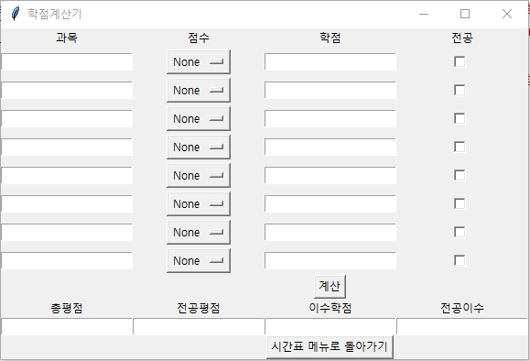
학점 계산기*
def calculate(): 정의
- 점수와 학점 get()
scores.get((score))= 딕션너리에서 학점을 float으로 변환
- 변수 선언
s=점수
cr=학점
scr= 총점
crSum= 총학점, 이수학점
totalAverage= 총평점
majorAverage= 전공평점
csSum(completedCredit)= 이수학점
majorCompletedCredit= 전공이수
- 계산 방법
scr=s1*cr1+s2*cr2+s3*cr3+s4*cr4+s5*cr5+s6*cr6+s7*cr7+s8*cr8
crSum=cr1+cr2+cr3+cr4+cr5+cr6+cr7+cr8
totalAverage=scr/crSum

Slide 10
…main… window.title("학점계산기")
- Label text(과목, 점수, 학점, 전공)
l1=Label(window, text="과목")… l4=
- 과목 Entry
e1=Entry(window)… e8=
- 점수 OptionMenu
o1=OptionMenu(window, score,*scores)… o8=
- 학점 Entry
e9=Entry(window)… e16=
-전공 CheckButton
c1=Checkbutton(window, variable=chk)… c8=
- Label text(총평점, 전공평점, 이수학점, 전공이수)
l5=Label(window, text="총평점")… l9=
- 결과(총평점, 전공평점, 이수학점, 전공이수) Entry
e17=Entry(window)… e20=
- 시간표 메뉴로 돌아가기 버튼
b1=Button(window, text="시간표 메뉴로 돌아가기",command=exit)
- 계산 버튼
b2=Button(window, text="계산",command=calculate)
calculate()에서
e17.insert(0,str(totalAverage))
e18.insert(0, str(majorAverage))
e19.insert(0,str(crSum)) ➔ completedCredit=crSum
e20.insert(0,str(majorCompletedCredit))

Slide 11
문제점1
def calculate():
if chk.get()==1: #체크됨
#문제점: 체크된 과목만 전공평점, 전공이수를 계산 or 체크되지 않은 과목의 점수는 0.
calculate()함수에서 체크된 값을 확인하여 계산하려 하였으나 Checkbutton() entry에서 값을 받는 과정에서 배열을 사용하지 않고 모든 인자들을 코딩하여 0또는 1을 부여하는데 어려움있었다고 생각한다. ➔ 전공평점과 전공이수를 계산하지 못함
#해결방안: Entry의 값을 배열로 만들어야 한다.
문제점2
scores={'A+':4.5,'A':4.0,'B+':3.5,'B':3.0,'C+':2.5,'C':2.0,'D+':1.5,'D‘:1.0,’F’:0}
#딕셔너리
score=StringVar()
score.set(None)
o1=OptionMenu(window, score, *scores)
#문제점: 하나의 값을 입력하면 모든 값이 입력된다.
#해결방안: select() 함수 구현 ==> 학점 목록에 값을 할당
예) 1→A+ 2→A 3→B+ ...
select.select_by_value('1') ➔ A+

Slide 12
3. 일정 메뉴
while True:
print("\n3. 일정 메뉴")
print("______________________")
print('1. 최근 일정')
print('2. 일정 추가')
print('3. 일정 삭제')
print('4. 일정 변경')
print('0. 메인 메뉴로 돌아가기')
print("______________________")
num=int(input("메뉴를 선택하시오: "))
if(num==0):
print("\n메인메뉴로 돌아가기\n")
break

Slide 13
일정 Slist=[]
최근 일정
if not Slist:
print("\n저장된 값이 없음\n")
else:
print(schedule, end="\n \n")
일정 추가
Slist.append(schedule)
일정 삭제
Slist.pop(schedule)
일정 변경
Slist[num]=schedule
- else 없는 번호

Slide 14
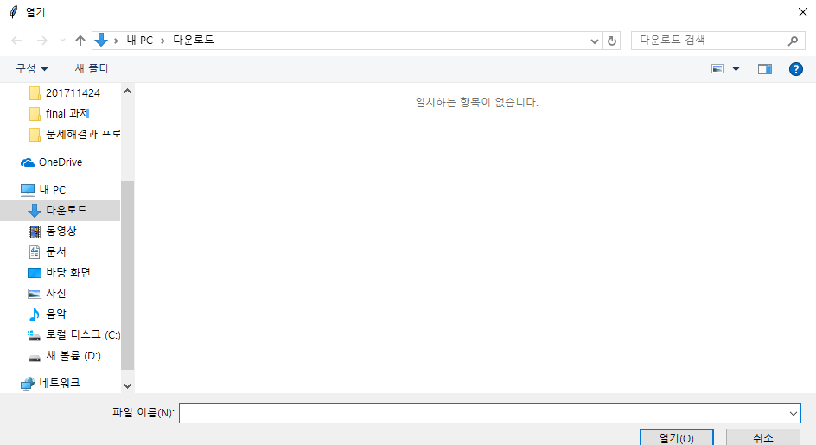
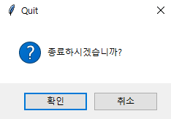
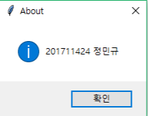
4.메모장
def open():
file=tkinter.filedialog.askopenfile(parent=window, mode='r')
if file !=None:
lines = file.read()
text.insert('1.0',lines) #1.0은 1번째 행, 0번째 글자를 의미한다.
file.close()
def save():
file = tkinter.filedialog.asksaveasfile(parent=window, mode='w')
if file !=None:
lines = text.get('1.0', END+'-1c') #Text 위젯에 입력된 내용을 얻을때 사용한다.
file.write(lines) #맨끝에서 한 문자만 제거하라는 의미
file.close()
def exit():
if tkinter.messagebox.askcancel("Quit","종료하시겠습니까?"):
window.destroy()
def about():
label=tkinter.messagebox.showinfo("About",“201711424 정민규")

Slide 15

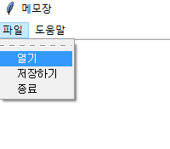
…main…
window.title("메모장")
text = Text(window, height=30, width=80)
menu = Menu(window)
window.config(menu=menu)
filemenu = Menu(menu)
menu.add_cascade(label="파일",menu=filemenu)
filemenu.add_command(label="열기",command=open)
filemenu.add_command(label="저장하기",command=save)
filemenu.add_command(label="종료",command=exit)
helpmenu=Menu(menu)
menu.add_cascade(label="도움말", menu=helpmenu)
helpmenu.add_command(label="프로그램 정보", command=about)

Slide 16
부족한 점
tkinter method를 배열로 처리하지 못하여 학점계산기 gui에서 필요한 값을 처리하지 못하였고, OptionMenu를 사용하는 과정에서 하나의 값을 입력하면 모든 값이 입력되어 올바른 값을 계산하지 못하였다.
딕셔너리를 str 문자를 float 인자로의 변환을 구현하지 못하였다.
일정 프로그램에서 date method와 함께 달력에 날짜에 값(일정)을 저장하는 방법을 구현하지 못하였다.

